Slide 1
Workshop
Utbudstjänsten
E-hälsomyndigheten
2023-04-04
Ulrika Paso
Annika Asp

Slide 2
Agenda
Utbudstjänsten
Definitioner utbud, vårdtjänst
Vårdtjänstkodverket: nytta, användningsfall, vårdområden
Snomed CT
Anslutningar
Frågor

Slide 3
Utbud - Exempel på scenario

Slide 4
Vad är Utbudstjänsten?
Utbudstjänsten är en informationsförsörjningstjänst som ger
vårdgivare möjlighet att beskriva sitt vårdtjänstutbud på ett nationellt, enhetligt, standardiserat och strukturerat sätt
patienten och vården en möjlighet att söka och hitta vilka vårdgivare som erbjuder vårdtjänster lokalt, regionalt och nationellt
Informationen i Utbudstjänsten kan användas exempelvis när
en patient ska boka tid för en önskad undersökning eller åtgärd
vårdpersonal ska skicka en remiss
en patient ska hänvisas till lämplig utförare

Slide 5
Definitioner av centrala begrepp
Terminologiarbete utfört av Inera och representanter från regioner – nationellt arbete initierat av NSG strukturerad vårdinformation
utbud
samlingen av alla varor och tjänster som erbjuds av organisation för att tillgodose behov
tjänst
aktivitet som erbjuds för att tillgodose ett behov
vårdtjänst
tjänst inom hälso- och sjukvård som erbjuds för att tillgodose vårdbehov hos invånare
För att kunna erbjuda vårdtjänsten behövs resurser av olika slag såsom kompetens, utrustning och tillgängliga lokaler. Exempel på vårdtjänst är kognitiv beteendeterapi, magnetkameraundersökning, strålbehandling, bakteriell odling.

Slide 6
Definitioner av centrala begrepp
vårdtjänstutbud
samlingen av alla vårdtjänster som erbjuds av en organisation eller en organisatorisk enhet
Den organisatoriska enhet som erbjuder en vårdtjänst kan också vara den som utför relaterade vårdaktiviteter, men behöver inte vara det.
vårdtjänstkatalog
förteckning över vårdtjänstutbud
En vårdtjänstkatalog ska ej förväxlas med ett gemensamt, nationellt vårdtjänstkodverk som förtecknar tänkbara vårdtjänster.

Slide 7
Definitioner av centrala begrepp
aktivitet
något som utförs av någon eller något och som är inriktat på visst resultat
vårdaktivitet
vårdåtgärd, vårdinsats (synonymer)
aktivitet inom hälso- och sjukvård som avser att förebygga, utreda och behandla sjukdomar och skador
En vårdaktivitet är alltid initierad av hälso- och sjukvårdspersonal. En vårdaktivitet kan ingå i flera olika vårdtjänster.

Slide 8
Definitioner av centrala begrepp
verksamhet
arbete som fortlöpande utförs i linje med viss övergripande inriktning
Inom en viss organisatorisk enhet utför man en rad aktiviteter. Enheterna kan, inom samma verksamhet, också ha specialiserat sig på vissa typer av aktiviteter. Vissa utför undersökningen X, medan andra inte gör det.
Inom olika verksamheter kan man utföra samma slags aktivitet. Aktiviteten ”preventivmedelsrådgivning” utförs inom både barnmorske- och gynekologiverksamhet.
Verksamheter kan vara av olika slag, såsom öron-, näs- och halssjukvård, mödrahälsovård och psykologverksamhet.
Inom en verksamhet kan olika vårdtjänster erbjudas. Inom öron-, näs- och halssjukvård kan t.ex. tonsilloperation eller operation på hörselgångar erbjudas.
Verksamhet kan finnas på olika specialiseringsnivåer, såsom ortopedi och handkirurgi.
Verksamhet är på en övergripande nivå jämfört med begreppet vårdtjänst.

Slide 9
Befintliga kodverk för verksamhet, olika syften
Socialstyrelsens medicinska vårdområdeskoder (MVO)
  Statiksyfte över befintliga verksamheter
HSA:s verksamhetskodverk
  Hitta vård-syfte
IVO:s Koder för inriktning av verksamhet
  Rapportering av vårdgivares verksamheter
  överlappande kodverk
  Patientregistret (PAR) → rapportering av sjukdomar och behandlingar (mha ICD och KVÅ) och troligen MVO
  ”Patientregistret ger underlag för statistik om sjukdomar och behandlingar i den svenska specialistvården.”

Slide 10
huvudman
utbud
region eller kommun som ansvarar för att erbjuda hälso- och sjukvård (HSL)
samlingen av alla varor och tjänster som erbjuds av organisation för att tillgodose behov
ansvarar för att det finns
kan bedriva hälso- och sjukvård på uppdrag av
tjänst
(vara)
vårdtjänstutbud
aktivitet som erbjuds för att tillgodose ett behov
vårdgivare
samlingen av alla vårdtjänster som erbjuds av en organisation eller en organisatorisk enhet
Den organisatoriska enhet som erbjuder en vårdtjänst kan också vara den som utför relaterade vårdaktiviteter, men behöver inte vara det.
statlig myndighet, region, kommun, annan juridisk person eller enskild näringsidkare som bedriver hälso- och sjukvårdsverksamhet
kan erbjudas i form av
verksamhet
arbete som fortlöpande utförs i linje med viss övergripande inriktning
Inom en viss organisatorisk enhet utför man en rad aktiviteter. Enheterna kan, inom samma verksamhet, också ha specialiserat sig på vissa typer av aktiviteter. Vissa utför undersökningen X, medan andra inte gör det.
Inom olika verksamheter kan man utföra samma slags aktivitet. Aktiviteten ”preventivmedelsrådgivning” utförs inom både barnmorske- och gynekologiverksamhet.
Verksamheter kan vara av olika slag, såsom öron-, näs- och halssjukvård, mödrahälsovård och psykologverksamhet. Inom en verksamhet kan olika vårdtjänster erbjudas. Inom öron-, näs- och halssjukvård kan t.ex. tonsilloperation eller operation på hörselgångar erbjudas.
Verksamhet kan finnas på olika specialiseringsnivåer, såsom ortopedi och handkirurgi.
Verksamhet är på en övergripande nivå jämfört med begreppet vårdtjänst.
aktivitet
vårdtjänst
något som utförs av någon eller något och som är inriktat på visst resultat
samlingen av alla varor och tjänster som erbjuds av organisation för att tillgodose behov
För att kunna erbjuda tjänsten behövs resurser av olika slag såsom kompetens, utrustning och tillgängliga lokaler. Exempel på vårdtjänst är kognitiv beteendeterapi, magnetkameraundersökning, strålbehandling, bakteriell odling.

Slide 11
Samband mellan vårdaktiviteter och vårdtjänster
En organisatorisk enhet utför inom sin verksamhet en stor mängd vårdaktiviteter.
Vårdaktiviteter kan utföras utan att de erbjuds som vårdtjänster. Tjänstebegreppet inbegriper alltid ett slags kundfokus. Samma aktivitet kan av vissa erbjudas som vårdtjänst, medan andra utföra vårdaktiviteten utan att erbjuda den.

Slide 12
Aktivitet (inom hälso- och sjukvård)
vårdaktivitet
=
aktivitet inom hälso- och sjukvård som avser att förebygga, utreda och behandla sjukdomar och skador
vårdtjänst
planerad vårdaktivitet
vårdaktivitet utförs
uppföljning av vårdaktivitet
tjänst inom hälso- och sjukvård som erbjuds för att tillgodose vårdbehov hos invånare
Tillförsel av vaccin som framkallar immunologiskt skydd mot covid-19.
vaccination mot covid-19
vaccination mot covid-19
vaccination mot covid-19
vaccination mot covid-19
Vårdaktivitet som erbjuds.
Vårdaktivitet som planeras att utföras.
Vårdaktivitet som utförs.
Uppföljning av vårdaktivitet.
Notes:
2023-02-21
I definitionen av vårdtjänst har vi ”aktivitet inom hälso- och sjukvård”. Det måste ju vara samma som vårdaktivitet? Så teoretiskt borde definitionen av vårdtjänst kunna lyda
vårdaktivitet som erbjuds för att tillgodose behov av hälso- och sjukvård hos invånare
Kan vi vinna något på att ha en term för det (vårdaktivitet i stället för aktivitet inom hälso- och sjukvård)?
2023-03: Tidigare definition av vårdaktivitet från TL m.fl.: aktivitet som avser att klarlägga, förbättra eller upprätthålla hälsotillstånd

Slide 13
Aktivitet (inom hälso- och sjukvård)
vårdaktivitet
=
aktivitet inom hälso- och sjukvård som avser att förebygga, utreda och behandla sjukdomar och skador
vårdtjänst
planerad vårdaktivitet
vårdaktivitet utförs
uppföljning av vårdaktivitet
tjänst inom hälso- och sjukvård som erbjuds för att tillgodose vårdbehov hos invånare
Kirurgiskt ingrepp vid sömnapné som innebär att man tar bort eller flyttar vävnad i svalget.
uvulopalatofaryngoplastik
uvulopalatofaryngoplastik
uvulopalatofaryngoplastik
uvulopalatofaryngoplastik
Vårdaktivitet som erbjuds.
Vårdaktivitet som planeras att utföras.
Vårdaktivitet som utförs.
Uppföljning av vårdaktivitet.
Notes:
2023-02-21
I definitionen av vårdtjänst har vi ”aktivitet inom hälso- och sjukvård”. Det måste ju vara samma som vårdaktivitet? Så teoretiskt borde definitionen av vårdtjänst kunna lyda
vårdaktivitet som erbjuds för att tillgodose behov av hälso- och sjukvård hos invånare
Kan vi vinna något på att ha en term för det (vårdaktivitet i stället för aktivitet inom hälso- och sjukvård)?
2023-03: Tidigare definition av vårdaktivitet från TL m.fl.: aktivitet som avser att klarlägga, förbättra eller upprätthålla hälsotillstånd

Slide 14
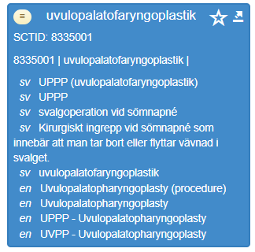
Aktivitet (inom hälso- och sjukvård)
vårdaktivitet
=
aktivitet inom hälso- och sjukvård som avser att förebygga, utreda och behandla sjukdomar och skador
vårdtjänst
planerad vårdaktivitet
vårdaktivitet utförs
uppföljning av vårdaktivitet
tjänst inom hälso- och sjukvård som erbjuds för att tillgodose vårdbehov hos invånare
Kirurgiskt ingrepp vid sömnapné som innebär att man tar bort eller flyttar vävnad i svalget.
KVÅ-kod: ENC45 Uvulo-palato-faryngoplastik
uvulopalatofaryngoplastik
uvulopalatofaryngoplastik
uvulopalatofaryngoplastik
uvulopalatofaryngoplastik
Vårdaktivitet som erbjuds.
Vårdaktivitet som planeras att utföras.
Vårdaktivitet som utförs.
Uppföljning av vårdaktivitet.
Notes:
2023-02-21
I definitionen av vårdtjänst har vi ”aktivitet inom hälso- och sjukvård”. Det måste ju vara samma som vårdaktivitet? Så teoretiskt borde definitionen av vårdtjänst kunna lyda
vårdaktivitet som erbjuds för att tillgodose behov av hälso- och sjukvård hos invånare
Kan vi vinna något på att ha en term för det (vårdaktivitet i stället för aktivitet inom hälso- och sjukvård)?
2023-03: Tidigare definition av vårdaktivitet från TL m.fl.: aktivitet som avser att klarlägga, förbättra eller upprätthålla hälsotillstånd
Lindskog & Malmquist och SCT stavar det uvulopalatofaryngoplastik.

Slide 15
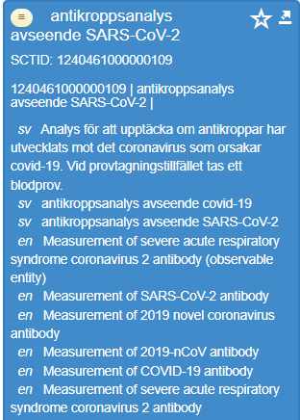
Aktivitet (inom hälso- och sjukvård)
vårdaktivitet
=
aktivitet inom hälso- och sjukvård som avser att förebygga, utreda och behandla sjukdomar och skador
vårdtjänst
planerad vårdaktivitet
vårdaktivitet utförs
uppföljning av vårdaktivitet
tjänst inom hälso- och sjukvård som erbjuds för att tillgodose vårdbehov hos invånare
Analys för att upptäcka om antikroppar har utvecklats mot det coronavirus som orsakar covid-19. Vid provtagningstillfället tas ett blodprov.
KVÅ-kod:
AV061 Annan specificerad provtagning
ZV100 Åtgärd relaterad till covid-19
antikroppsanalys av covid-19
antikroppsanalys av covid-19
antikroppsanalys av covid-19
antikroppsanalys av covid-19
Vårdaktivitet som erbjuds.
Vårdaktivitet som planeras att utföras.
Vårdaktivitet som utförs.
Uppföljning av vårdaktivitet.
Notes:
2023-02-21
I definitionen av vårdtjänst har vi ”aktivitet inom hälso- och sjukvård”. Det måste ju vara samma som vårdaktivitet? Så teoretiskt borde definitionen av vårdtjänst kunna lyda
vårdaktivitet som erbjuds för att tillgodose behov av hälso- och sjukvård hos invånare
Kan vi vinna något på att ha en term för det (vårdaktivitet i stället för aktivitet inom hälso- och sjukvård)?
2023-03: Tidigare definition av vårdaktivitet från TL m.fl.: aktivitet som avser att klarlägga, förbättra eller upprätthålla hälsotillstånd
Lindskog & Malmquist och SCT stavar det uvulopalatofaryngoplastik.

Slide 16
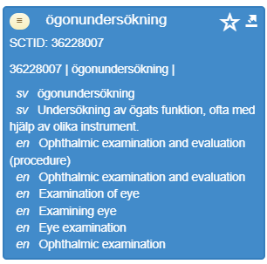
Aktivitet (inom hälso- och sjukvård)
vårdaktivitet
=
aktivitet inom hälso- och sjukvård som avser att förebygga, utreda och behandla sjukdomar och skador
vårdtjänst
planerad vårdaktivitet
vårdaktivitet utförs
uppföljning av vårdaktivitet
tjänst inom hälso- och sjukvård som erbjuds för att tillgodose vårdbehov hos invånare
KVÅ-kod: AC012 Klinisk undersökning av ögon?
För olika specialiteter är vissa åtgärder så vanliga att de anses ingå i den sedvanliga normala undersökningen. Exempel på detta är:
• tryckmätning av ögon (AC034) och oftalmoskopi (AC020) hos ögonspecialisten
Undersökning av ögats funktion, ofta med hjälp av olika instrument.
ögonundersökning
ögonundersökning
ögonundersökning
ögonundersökning
Vårdaktivitet som erbjuds.
Vårdaktivitet som planeras att utföras.
Vårdaktivitet som utförs.
Uppföljning av vårdaktivitet.
Notes:
2023-02-21
I definitionen av vårdtjänst har vi ”aktivitet inom hälso- och sjukvård”. Det måste ju vara samma som vårdaktivitet? Så teoretiskt borde definitionen av vårdtjänst kunna lyda
vårdaktivitet som erbjuds för att tillgodose behov av hälso- och sjukvård hos invånare
Kan vi vinna något på att ha en term för det (vårdaktivitet i stället för aktivitet inom hälso- och sjukvård)?
2023-03: Tidigare definition av vårdaktivitet från TL m.fl.: aktivitet som avser att klarlägga, förbättra eller upprätthålla hälsotillstånd
Lindskog & Malmquist och SCT stavar det uvulopalatofaryngoplastik.
https://www.socialstyrelsen.se/globalassets/sharepoint-dokument/artikelkatalog/klassifikationer-och-koder/2016-9-25.pdf

Slide 17
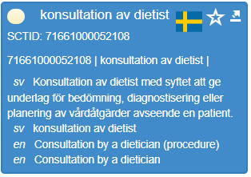
Aktivitet (inom hälso- och sjukvård)
vårdaktivitet
=
aktivitet inom hälso- och sjukvård som avser att förebygga, utreda och behandla sjukdomar och skador
vårdtjänst
planerad vårdaktivitet
vårdaktivitet utförs
uppföljning av vårdaktivitet
tjänst inom hälso- och sjukvård som erbjuds för att tillgodose vårdbehov hos invånare
KVÅ-kod:
DV141 Enkla råd om matvanor
DV142 Rådgivande samtal om matvanor
DV143 Kvalificerat rådgivande samtal om matvanor
Konsultation av dietist med syftet att ge underlag för bedömning, diagnostisering eller planering av vårdåtgärder avseende en patient.
konsultation av dietist
konsultation av dietist
konsultation av dietist
konsultation av dietist
Vårdaktivitet som erbjuds.
Vårdaktivitet som planeras att utföras.
Vårdaktivitet som utförs.
Uppföljning av vårdaktivitet.
Notes:
2023-02-21
I definitionen av vårdtjänst har vi ”aktivitet inom hälso- och sjukvård”. Det måste ju vara samma som vårdaktivitet? Så teoretiskt borde definitionen av vårdtjänst kunna lyda
vårdaktivitet som erbjuds för att tillgodose behov av hälso- och sjukvård hos invånare
Kan vi vinna något på att ha en term för det (vårdaktivitet i stället för aktivitet inom hälso- och sjukvård)?
2023-03: Tidigare definition av vårdaktivitet från TL m.fl.: aktivitet som avser att klarlägga, förbättra eller upprätthålla hälsotillstånd
Lindskog & Malmquist och SCT stavar det uvulopalatofaryngoplastik.
https://www.socialstyrelsen.se/globalassets/sharepoint-dokument/artikelkatalog/klassifikationer-och-koder/2016-9-25.pdf

Slide 18
Exempel på vårdtjänstkoder
72791000052103 vaccination mot covid-19
Tillförsel av vaccin som framkallar immunologiskt skydd mot covid-19.
72531000052105 preventivmedelsrådgivning
Rådgivning om val av metod och användning av preventivmedel, vilket ger skydd mot oönskad graviditet.
20067007 fotografering av ögonbotten
Fotografering av näthinnan och synnerven i ögats bakre del i syfte att upptäcka sjukdomar och kunna följa upp eventuella förändringar över tid.

Slide 19
Nuläge vårdtjänstkodverket
Områden som är genomgångna och publicerade:
    Vårdtjänster relaterade till psykisk hälsa (t.ex. kognitiv beteendeterapi, elektrokonvulsiv behandling)
    Bild- och funktionsmedicin (t.ex. lungröntgen, magnetresonanstomografi av höft)
    Öron-, näs- och halssjukvård (t.ex. rekonstruktion av mellanöra, insättning av kokleaimplantat)
    Nationell högspecialiserad vård (t.ex. fosterterapi inom nationell högspecialiserad vård)
    Övergripande vårdtjänster (t.ex. kardiologisk konsultation, konsultation av barnmorska)
    Vanligt förekommande vårdtjänster (t.ex. influensavaccination, blodtrycksmätning)
    Klinisk neurofysiologi (t.ex. sömnapnéutredning, elektroencefalografi)
    Klinisk fysiologi (t.ex. arbets-EKG, ekokardiografi)

Slide 20
Nuläge vårdtjänstkodverket
Områden som är genomgångna och publicerade, utifrån mappning till Region Stockholms vårdtjänstkodverk:
Gynekologi
Ortopedi
Kirurgi
Ögonsjukdomar
Fysioterapi och arbetsterapi
Anestesiologi och intensivvård
Kardiologi
Neurologi
Onkologi
Geriatrik
Infektionssjukdomar
Allergologi
Njursjukdomar
Reumatologi
Lungsjukdomar

Slide 21
Ämnesexperter
Vårdtjänstutbudet ska vara sökbart och jämförbart måste det beskrivas och benämnas på enhetligt sätt av alla vårdgivare.
Behövs inom respektive område som bidrar med kunskap om vilka vårdtjänster som kan vara relevanta och hur dessa bör beskrivas och benämnas
År med på möten och även jobbar självständigt med begreppsanalys och val av termer som slutligen ger representativa begrepp för vårdtjänstkodverket
Avser specialister som har verksamhetskompetens och erfarenhet inom respektive område

Slide 22
Frågor för ämnesexperter att besvara
Vad sänder man remiss på, vad efterfrågas?
Ligger begreppen på rätt nivå? (för fin- eller grovgranulärt?)
  Kriterium: inte mer fingranulärt än att remissen kommer till rätt utförare.
Funkar termerna?
Finns medicinska allmänord (som används gentemot patienter och anhöriga)? Vi har också allmänheten förutom professionen som målgrupp.
Funkar beskrivningarna?
  Möjligen bör vi anpassa dem till allmänheten?

Slide 23
1. Avgränsning
2. Excerpering
3. Förberedelser
VAD
VEM
Indelning i specialiteter och områden som följer ämnesexperternas förväntade kompetens
Leta material på huvudmännens hemsidor, befintliga kodverk, m.m. Detta ger en bruttolista på möjligt vårdtjänstutbud
Ämnesexperter och Utbudstjänsten
Terminolog och medicinskt sakkunnig analyserar innebörd, hierarkiska förhållanden, synonymer
Utbudstjänsten
4. Möte med ämnesexperter
5. Kodsättning
6. Refset
VAD
VEM
Begreppsanalys utifrån frågor från steg 3 och väga av vad som är relevant att inkludera i nettolistan utifrån användningsfallen
Ämnesexperter och Utbudstjänsten
Urval från Snomed CT, validering inom arbetsgruppen och med ämnesexperterna
Ämnesexperter och Utbudstjänsten
Tillägg i simple refset med hjälp av Authoring Tool i Snomed CT
Utbudstjänsten

Slide 24
Vad är nyttan med Utbudstjänstens vårdtjänstkodverk?
Invånare och vårdpersonal erhåller relevant, aktuell och tillförlitlig information om utbudet av vårdtjänster
Informationen visas upp i digitala tjänster
Bidrar till vård på lika villkor
Förbättrar vårdens tillgänglighet
Bidrar till minskade ledtider i vårdprocessen
Medför en mer aktiv resursanvändning

Slide 25
Användning av nationella vårdtjänstkodverket
Vårdtjänstkodverket möjliggör att enhetlig och entydig terminologi kan återanvändas i olika it-stöd som en ”röd tråd”, bland annat:
1177.se, redaktionssidor
Hitta vård
Elektronisk remiss
Nationellt Kliniskt Kunskapsstöd (NKK)
Tidbokning
Symptomguiden
med flera …

Slide 26
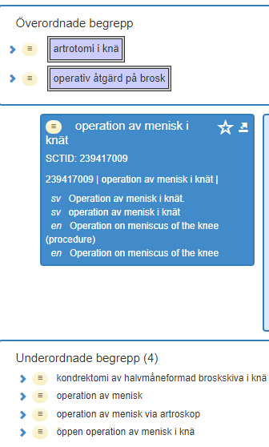
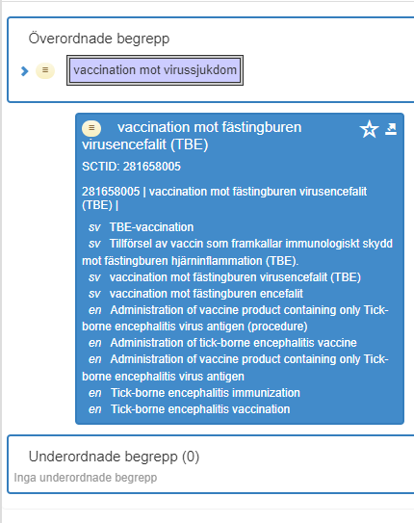
Snomed CT exempel

Slide 27
Snomed CT
Snomed CT är ett internationellt begreppssystem som är utvecklat för att användas i elektroniska informationssystem och är översatt till svenska. Snomed CT syftar till att göra den kliniska dokumentationen inom hälso- och sjukvård enhetlig, entydig och ändamålsenlig (Socialstyrelsen)
https://browser.ihtsdotools.org/ (Swedish edition)
Urval vårdtjänster – vårdtjänstkodverket

Slide 28
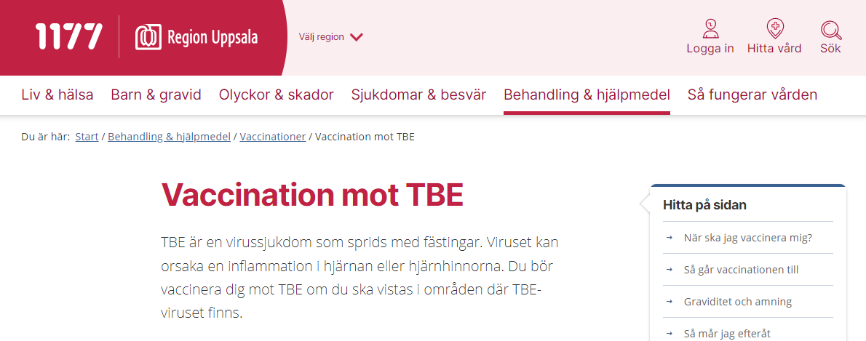
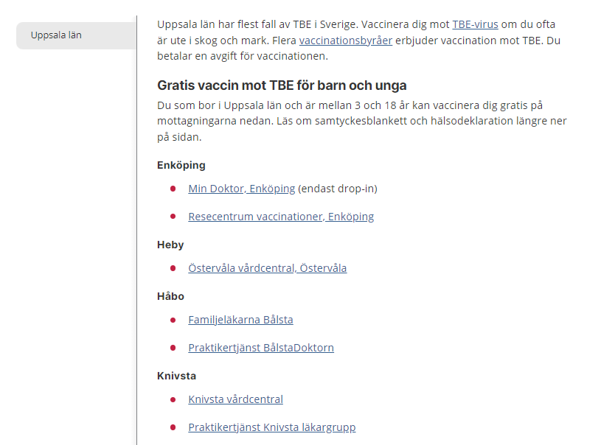
1177 redaktionssidor
https://www.1177.se/Uppsala-lan/behandling--hjalpmedel/vaccinationer/vaccination-mot-tbe/

Slide 29
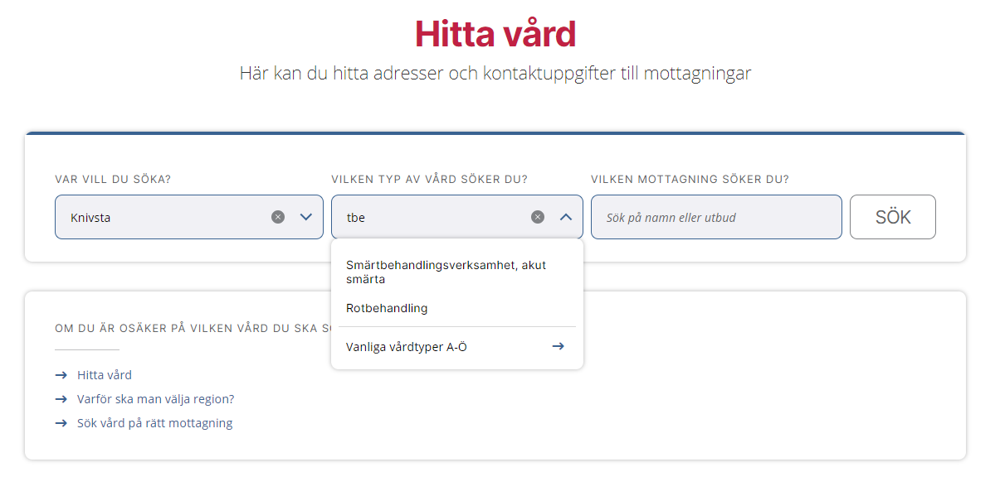
Hitta vård
https://www.1177.se/hitta-vard/

Slide 30
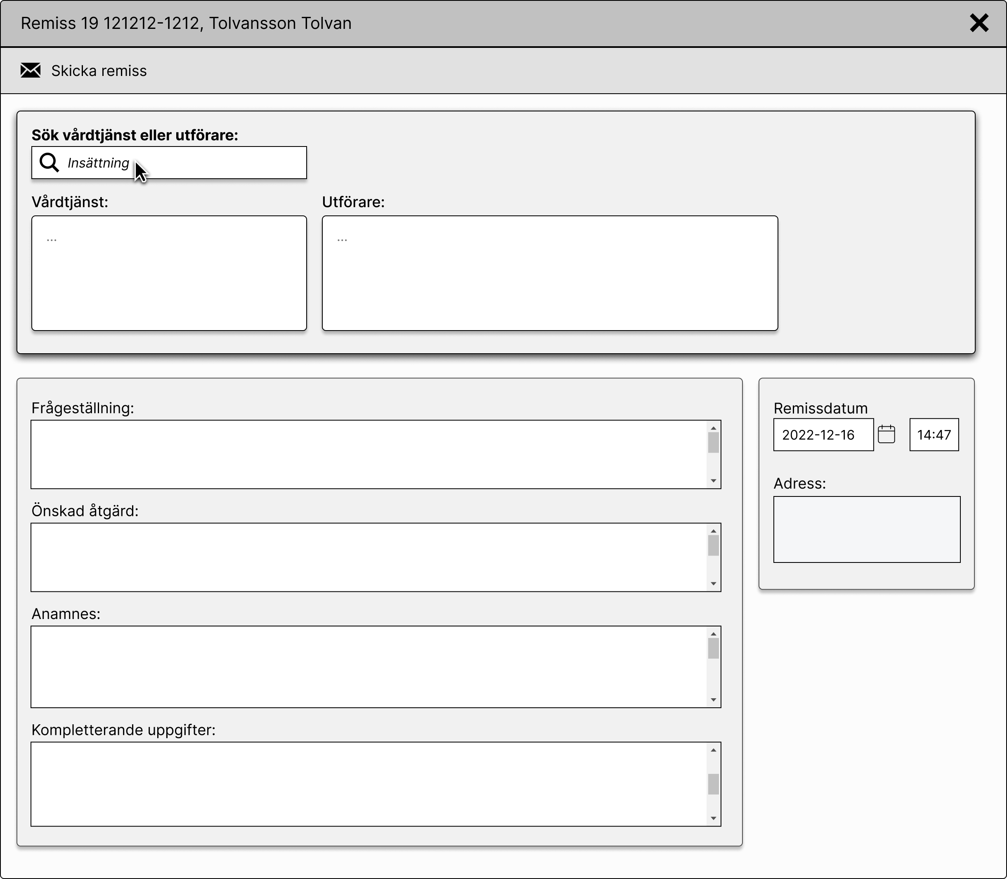
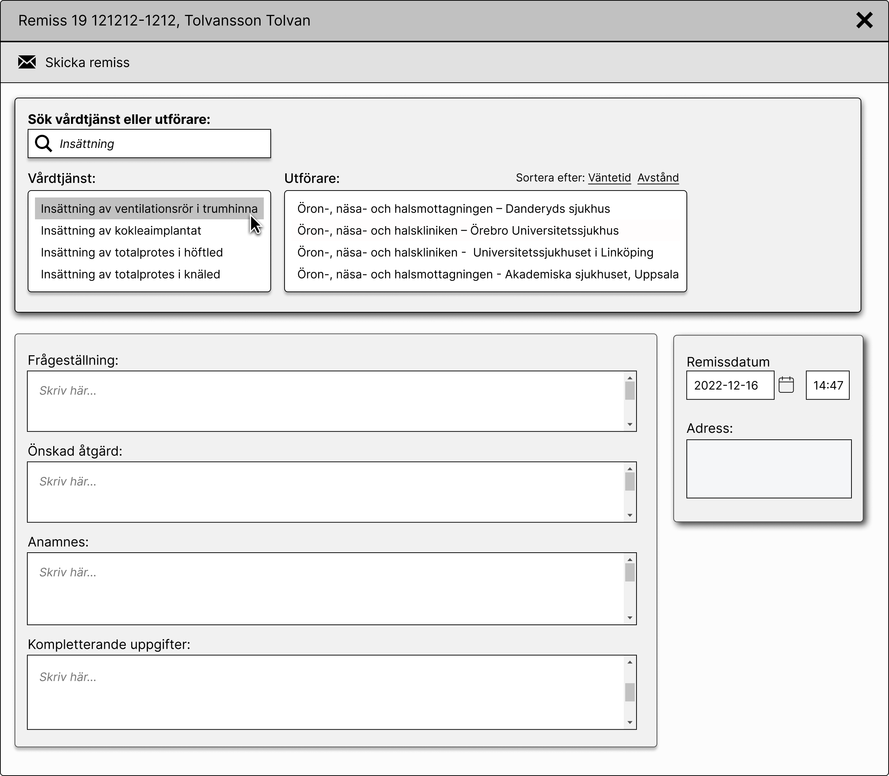
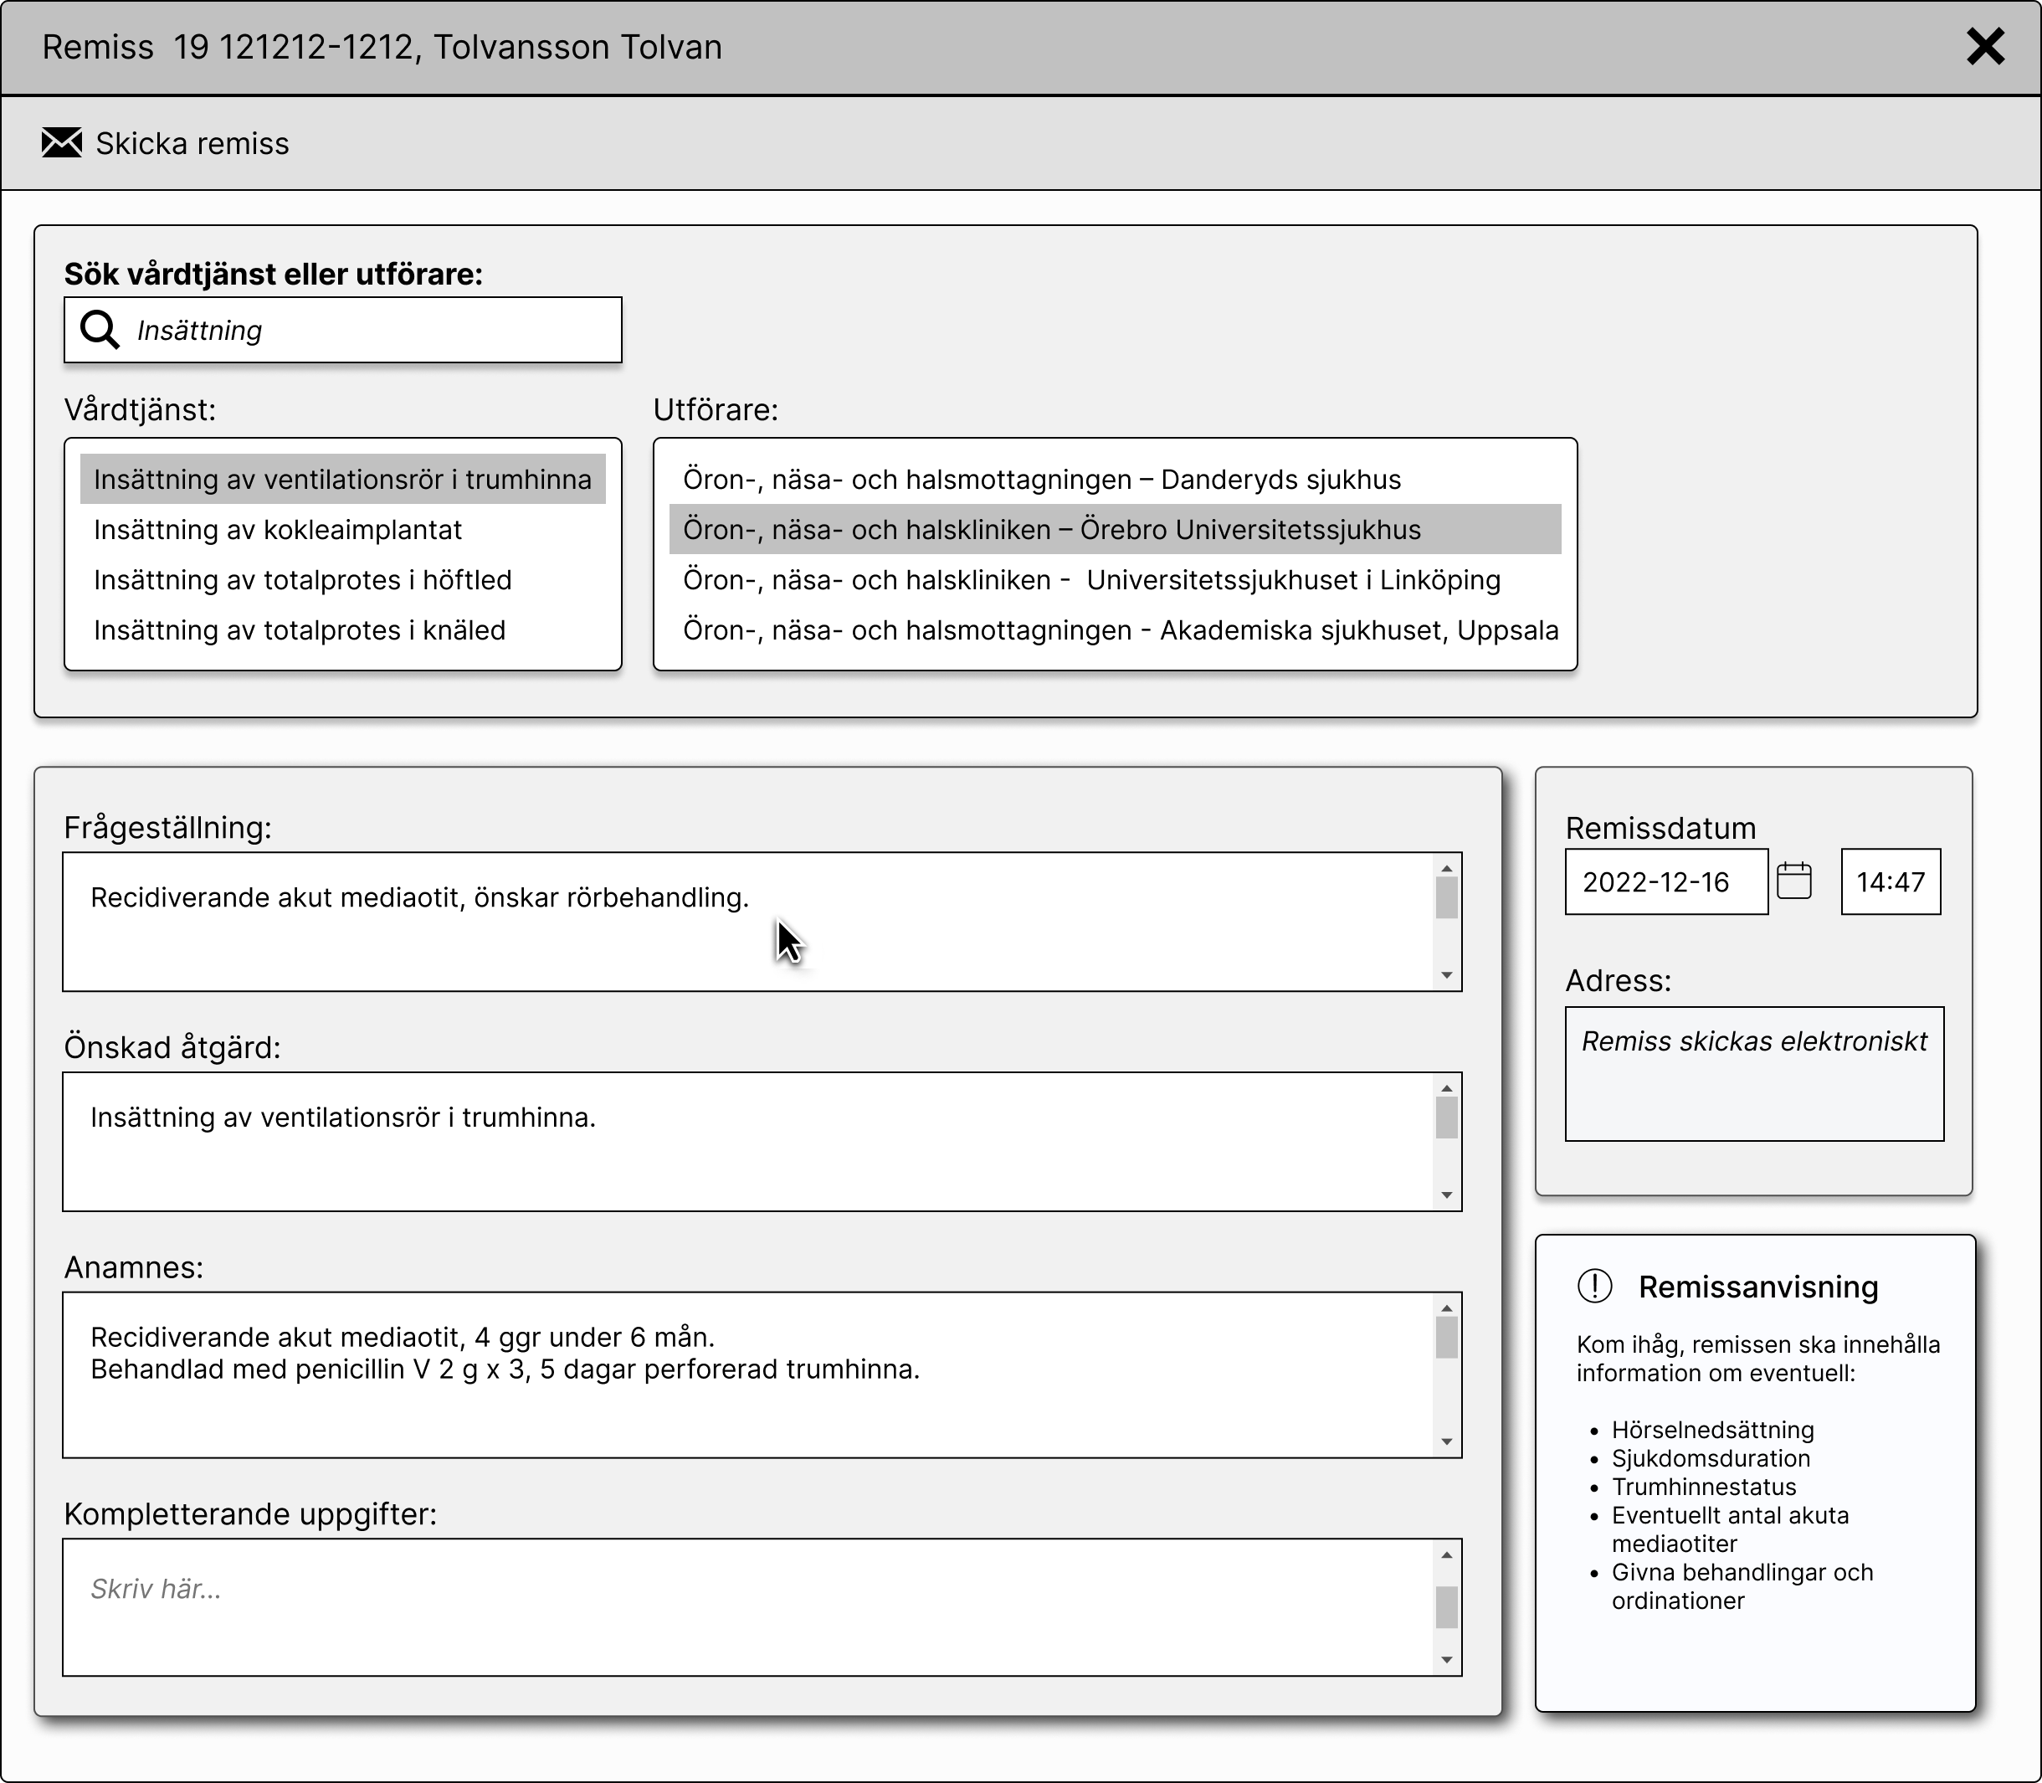
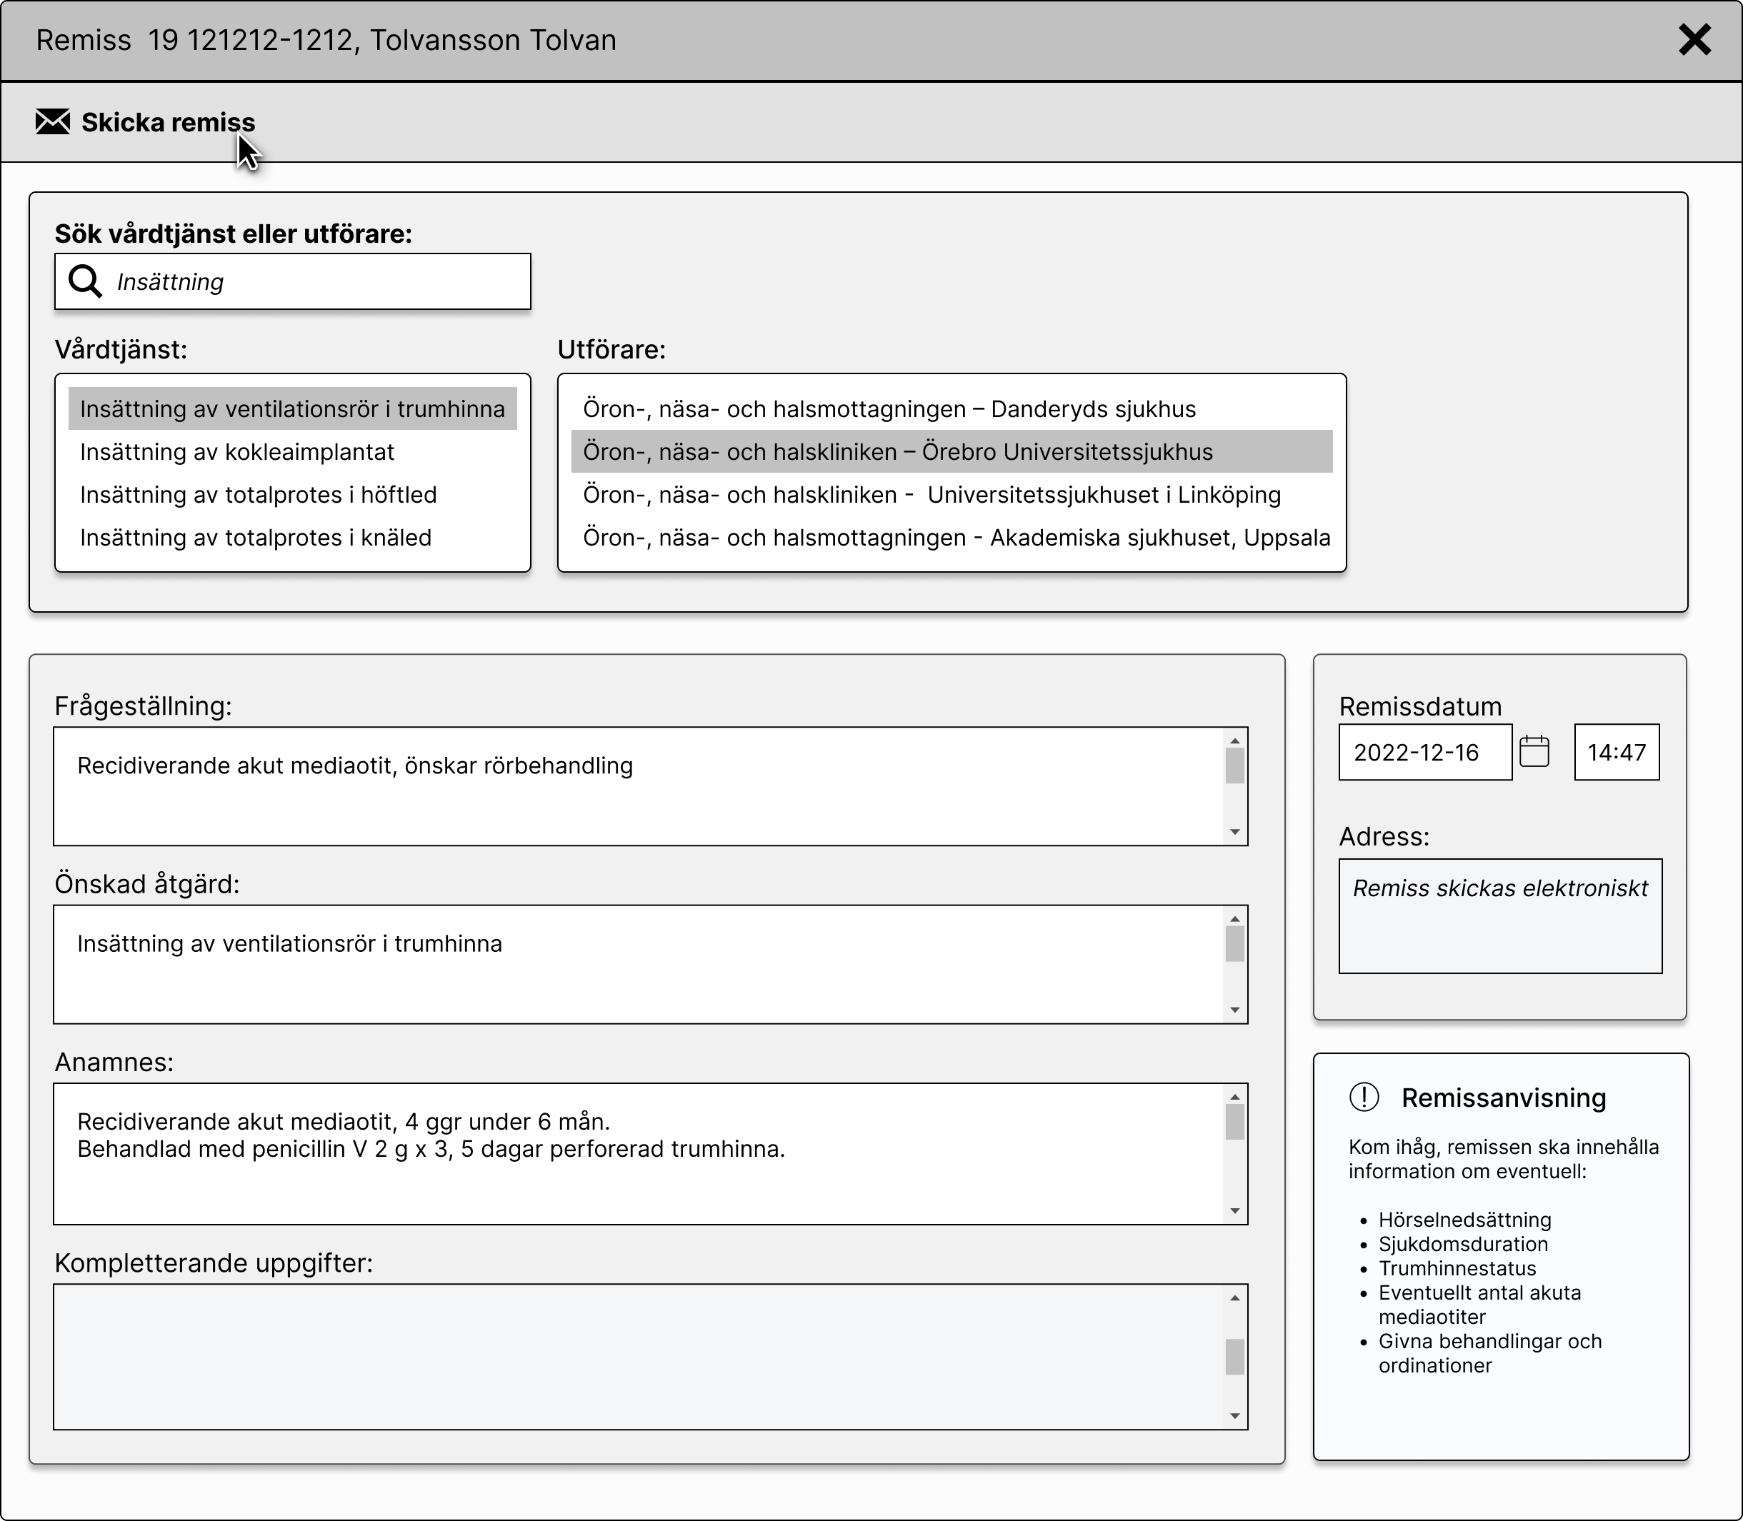
Elektronisk remiss

Slide 31
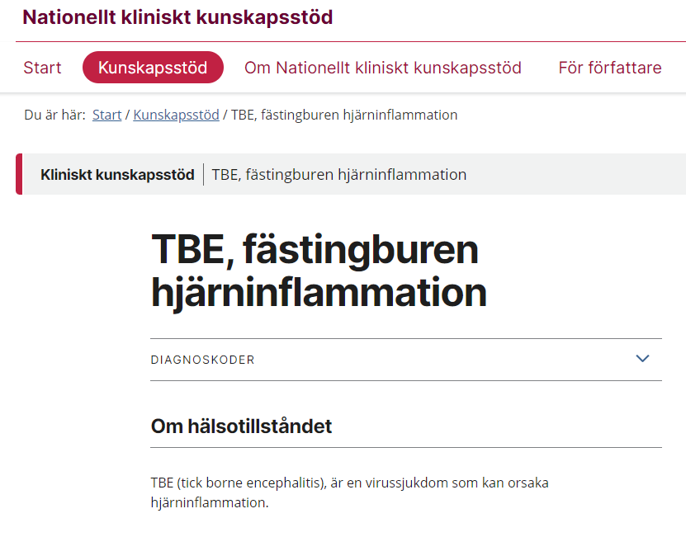
Nationellt kliniskt kunskapsstöd
https://www.nationelltklinisktkunskapsstod.se/kunskapsstod/kliniskakunskapsstod/?uuid=23d46058-1474-4cd5-ba23-bf77d2403d57&selectionCode=profession_primarvard

Slide 32
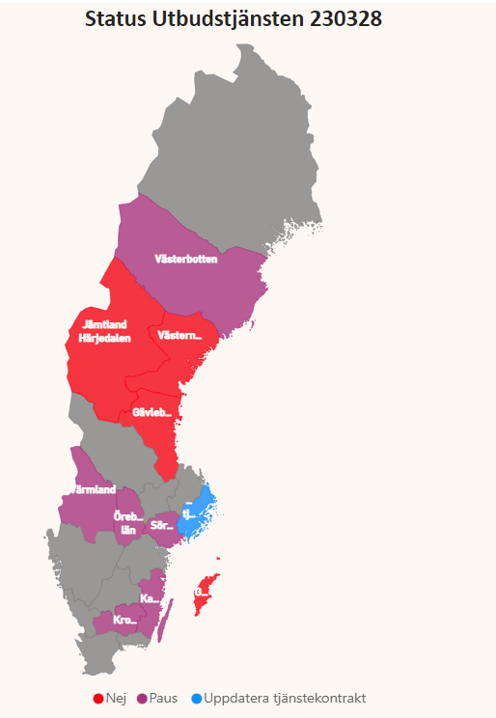
Status Utbudstjänsten

Slide 33
Frågor
Vilka är de största utmaningarna med att införa vårdtjänster i vårdens processer?
Vilka bör samarbeta med att definiera respektive införa vårdtjänster?
Vilka delar/områden är lämpliga att börja med? Vilka kan/bör vänta?
Hur förhåller sig ett nytt kodverk för vårdtjänster till existerande kodverk?
Hur kan staten och EHM bidra till nationell samordning?

Slide 34
Frågor
Vilka vinster ser Inera med att införa ett vårdtjänstkodverk? Vilka är de huvudsakliga användningsfallen?
Hur definieras vårdtjänst i kodverket byggt på Snomed CT? Och hur skiljer sig en vårdtjänst från en vårdaktivitet?
Hur förhåller sig vårdtjänster till verksamhetstyper?
Vilka utmaningar har Inera stött på i införandet/utrullningen av utbudstjänsten?
Vilka vårdområden kan anses redo för utrullning?
Vilken återkoppling har Inera fått från regioner, t ex vad gäller förändring av kodverket?
Vilket nationellt samarbete sker i dagsläget och på vilket sätt?

Slide 35
Vill du veta mera om Inera?
Prenumerera på vårt nyhetsbrev
Aktuellt från Inera och följ oss
på Linkedin.

